Slide 1
УМК «Школа России» 1 класс
Дистанционный урок
литературного чтения
В. Орлов «Кто первый?»
С. Михалков «Бараны»
Р. Сеф «Совет»
Першина И.В.
учитель начальных классов
МБОУ «СШ №40»
г.Нижневартовск

Slide 2
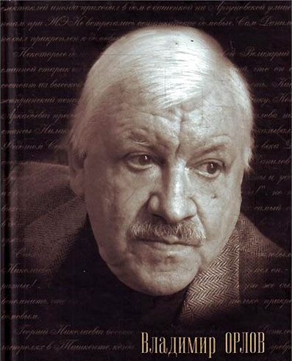
Владимир Натанович Орлов
(1930-1999)
Владимир Натанович Орлов детский поэт, писатель и драматург. Родился 8 сентября 1930 года в рабочей семье, работал слесарем, матросом, портным. Первые стихи показал в Москве Самуилу Маршаку. Орлов писал детские книги, стихи, сценарии для кукольных театров. Он был автором известной полосы Литературной газеты "12 стульев" и автором "Детской комнаты" под собирательным именем Евгений Сазонов. Его имя носит Крымская республиканская детская библиотека. Умер писатель 25 ноября 1999 года, похоронен в Симферополе.

Slide 4
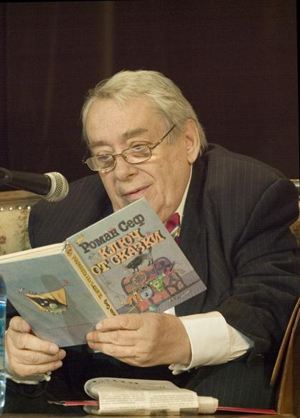
Роман Семёнович Сеф (1931-2009)
Родился в 1931 году в Москве. Стихи начал писать в пять лет. Окончил школу, работал шофером. Учился на факультете журналистики МГУ. В 1962 году был принят в Союз театральных деятелей, в 1966 году в Союз писателей СССР. Долгое время занимался художественным переводом.
Пьесы для детей поставлены более чем в 30 театрах, среди них "Емелино счастье", "Две бабы-Яги"... В 1991 году стал лауреатом Госпремии РФ. Роман Сеф писал стихи не только для детей, но и для взрослых. Умер 20 февраля 2009 года.

Slide 6
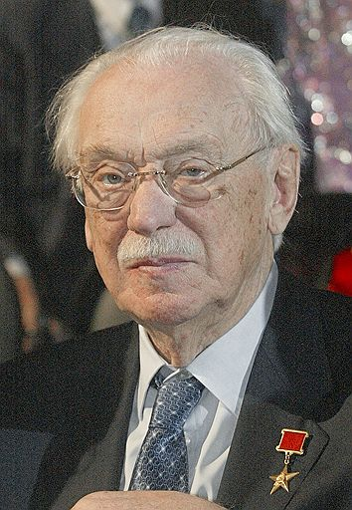
Сергей Владимирович Михалков
(1913-2009)
Писатель, поэт, драматург, председатель Союза писателей России, автор гимнов СССР, политический деятель.
Родился 13 марта 1913 года в Москве. Его семья имела дворянские корни. Когда началась Великая Отечественная война, поэт работал военным корреспондентом. После окончания войны сменил направление творчества. Появились известные стихи для детей Сергея Михалкова. Также он создавал детские пьесы, писал сценарии к мультфильмам.

Slide 9
Чистоговорки

Slide 15
Сегодня на уроке мы продолжим знакомство с
произведениями из нового раздела «Я и мои друзья».
Кого можно назвать настоящим другом?
Отгадайте ребус.
дружба
Кого можно назвать настоящим другом?

Slide 16
ссора
Какое слово не относится к настоящим друзьям?
Ссоритесь ли вы с друзьями?
Чем у вас обычно заканчивается ссора?
Сегодня мы узнаем, как могут закончиться ссоры
друзей.

Slide 17
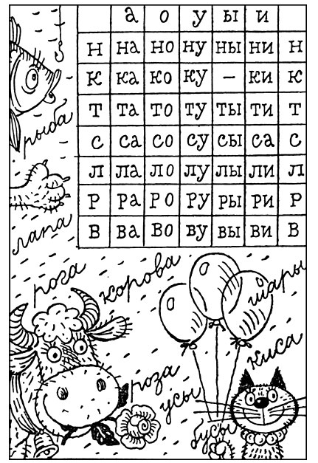
Составьте слова по таблице:

Slide 19
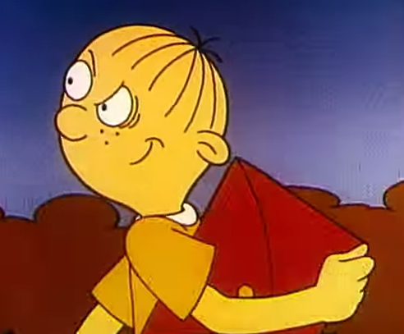
Знакомство со стихотворением
В. Орлова «Кто первый?»
КТО ПЕРВЫЙ - Кто кого обидел первый? - Он меня! - Нет, он меня! - Кто кого ударил первый? - Он меня! - Нет, он меня! - Вы же раньше так дружили? - Я дружил. - И я дружил. - Что же вы не поделили? - Я забыл. - И я забыл.

Slide 20
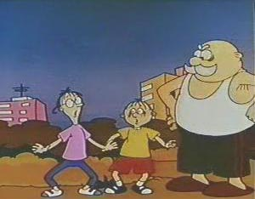
http://www.youtube.com/watch?v=j10_NVBoLpU
Смотреть в интернете

Slide 21
Прочтите название стихотворения.
Кто его автор?
Рассмотрите иллюстрации к этому произведению.
Как вы думаете, о ком это стихотворение?
Прочтите слова сначала по слогам, а затем целыми словами:
о-би-дел – обидел
у-да-рил – ударил
дру-жи-ли – дружили
не по-де-ли-ли – не поделили

Slide 22
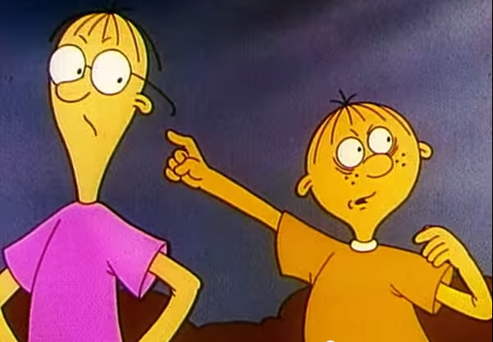
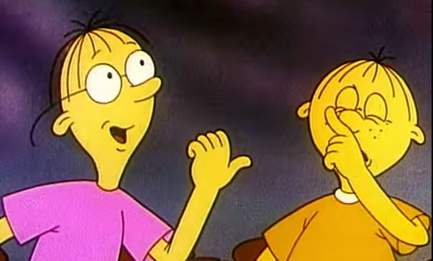
О ком это стихотворение?
Кто задает вопросы мальчикам?
Как в стихотворении относятся к детям? Ругают или помогают разобраться, сделать правильный вывод?
Какие слова надо сказать своему другу, когда вы хотите помириться?
Чему учит нас это стихотворение?
Подготовьте выразительное чтение стихотворения «Кто первый?», соблюдая знаки препинания.

Slide 23
Физкультминутка
Яблоня в моем саду Гнется низко на ветру. Наклонилась вправо, влево – Покачаться захотела. Ветки вниз и вверх качнула И вперед их протянула. А как стихнет ветерок, Моя яблонька заснет.

Slide 24
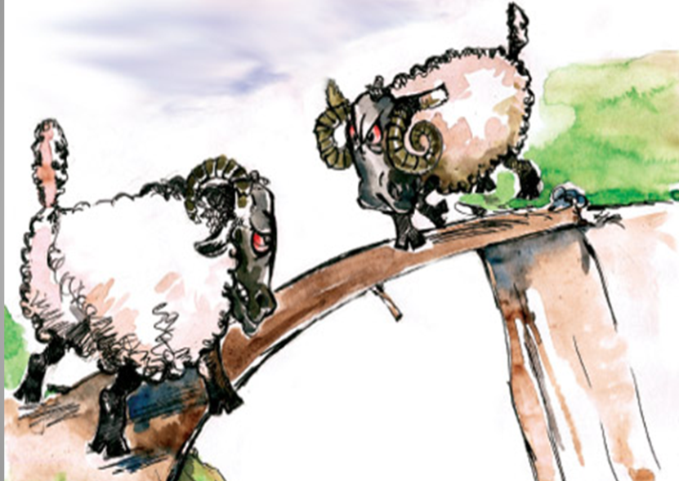
Чтение стихотворения
С.Михалкова «Бараны»
По крутой тропинке горной Шел домой барашек черный И на мостике горбатом Повстречался с белым братом. И сказал барашек белый: "Братец, вот какое дело: Здесь вдвоем нельзя пройти, Ты стоишь мне на пути." Черный брат ответил: "Ме, Вы в своем, баран, уме? Пусть мои отсохнут ноги, Если я сойду с дороги!"

Slide 25
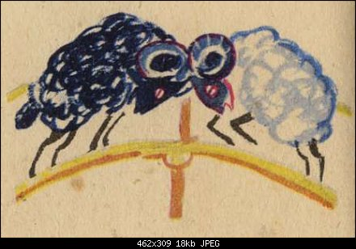
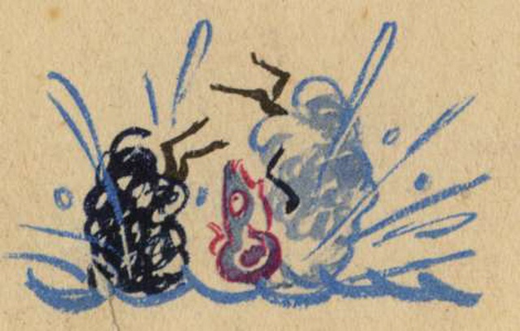
Помотал один рогами, Уперся другой ногами... Как рогами ни крути, А вдвоем нельзя пройти. Сверху солнышко печёт, А внизу река течёт. В этой речке утром рано Утонули два барана.

Slide 26
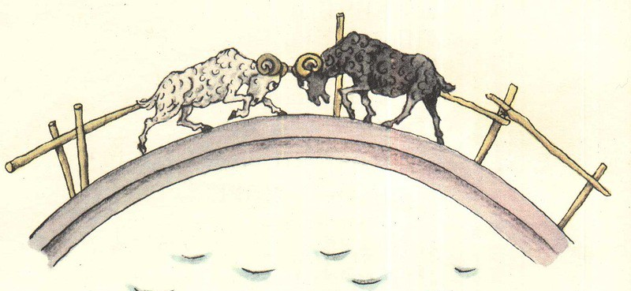
Где повстречались бараны?
Какой разговор у них получился?
Как закончилась встреча двух баранов?
Почему встреча закончилась так печально?
Как надо было поступить баранам, чтобы избежать беды?
Чему учит нас это стихотворение?

Slide 27
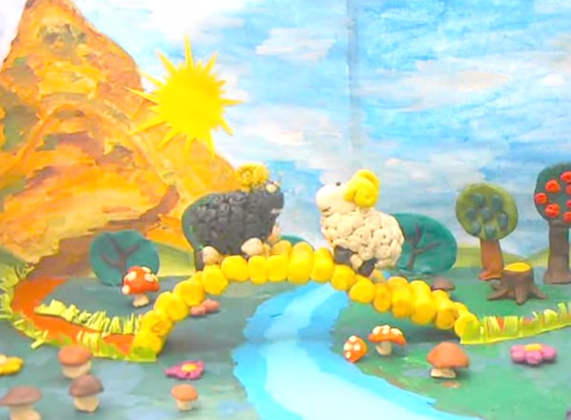
http://www.youtube.com/watch?v=6dzZqNOIsus
Смотреть мультфильм в интернете

Slide 28
Анализ и сравнение произведений «Кто первый?»
В. Орлова и «Бараны» С. Михалкова
Кто спорил в стихотворении «Кто первый?»?
Кто начал спорить первым в стихотворении «Бараны»?
К чему привел разговор двух мальчиков?
К чему привел спор персонажей стихотворения «Бараны»?
Чем похожи герои этих стихотворений?
Какое отрицательное качество героев раскрывают авторы этих произведений?
Восстановите последовательность событий в стихотворении:

Slide 29
Восстановите последовательность событий в стихотворении:
ссора
беда
упрямство
Слушать
песню
встреча

Slide 30
Какие пословицы относятся к произведениям В. Орлова «Кто первый?» и С. Михалкова «Бараны»?
Худой мир лучше доброй ссоры.
Ссора да упрямство до добра не доведут.
У наших ворот всегда хоровод.

Slide 31
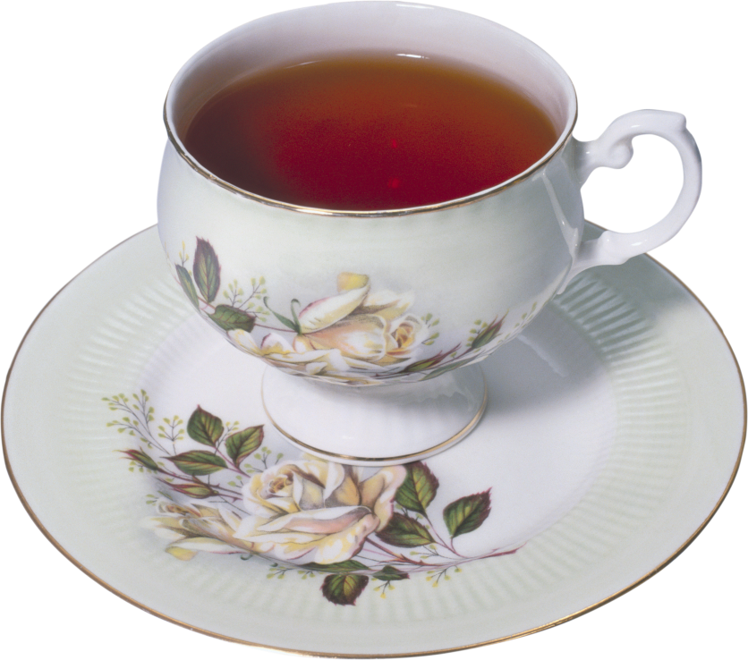
Р. Сеф «Совет»
Поссорились Чашка и блюдце. Сейчас Они разобьются, Скоро В кухне, на полке, Будут лежать Осколки. И ты Не ссорься напрасно — Это Очень Опасно.
Догадайтесь, о каком совете может идти речь в произведении.

Slide 32
Прочтите название произведения.
Кто его автор?
Рассмотрите иллюстрацию.
Как вы думаете, о чем пойдет речь в этом стихотворении?
Прочтите выражение «Разбитая дружба». Как вы понимаете его смысл?
Из-за чего может прекратиться дружба?
Как избежать ссоры?
Как вы считаете, можно ли спорить с другом?
В споре с другом важно определить предмет спора. Если же спорить по пустякам, то лучше прекратить разговор и договориться об одном правиле: не продолжать спор по мелочам, если вы дорожите своей дружбой.

Slide 33
С какими произведениями мы познакомились на уроке?
Какое больше понравилось?
Чему они учат нас?
Где нам пригодятся эти знания?

Slide 34
Я молодец, работал
хорошо!
Я стараюсь, но у меня
не всё получается.
Я мало работаю на уроке, мне надо
работать лучше.

